Slide 1
МОЙ КРАЙ РОДИМЫЙ

Slide 2
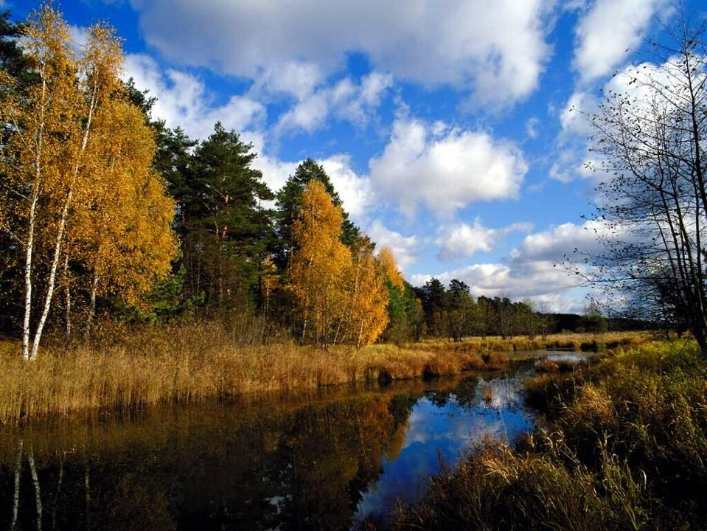

Slide 4
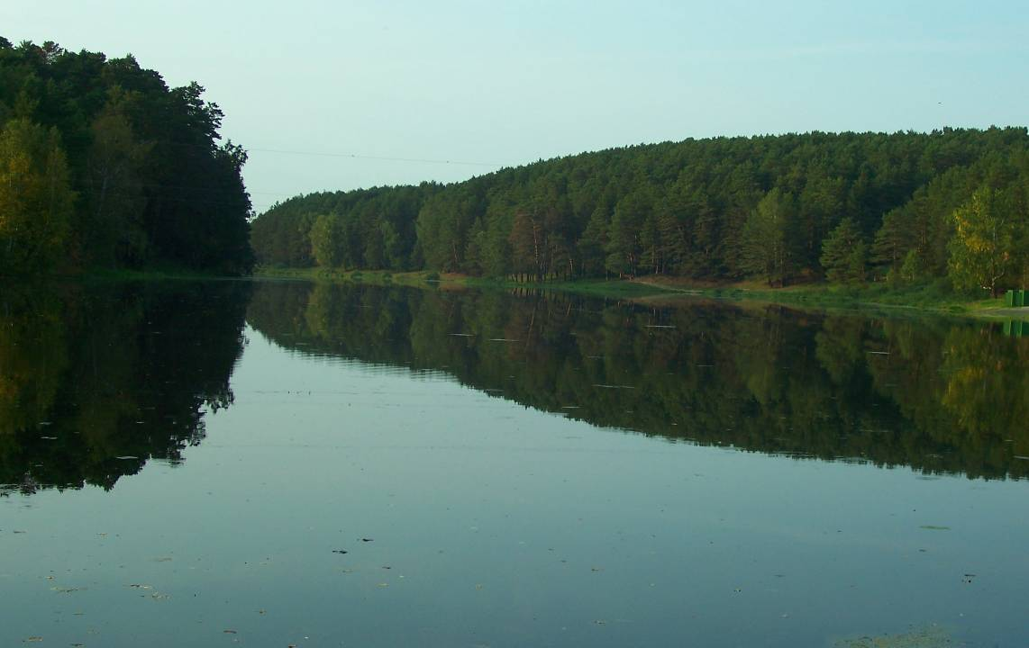

Slide 5
Цель:
Проанализировать стихотворения о малой родине муромцевских поэтов и учеников. Сравнить отношение к малой родине взрослых и детей в их произведениях.
Написать стихотворения о Родине.

Slide 6
Задачи:
Проанализировать стихотворения о малой родине местных поэтов.
Собрать и изучить стихотворения о малой родине учеников.
Сравнить отношение к родине взрослых и детей.
В результате написать свои стихотворения о Родине.

Slide 7
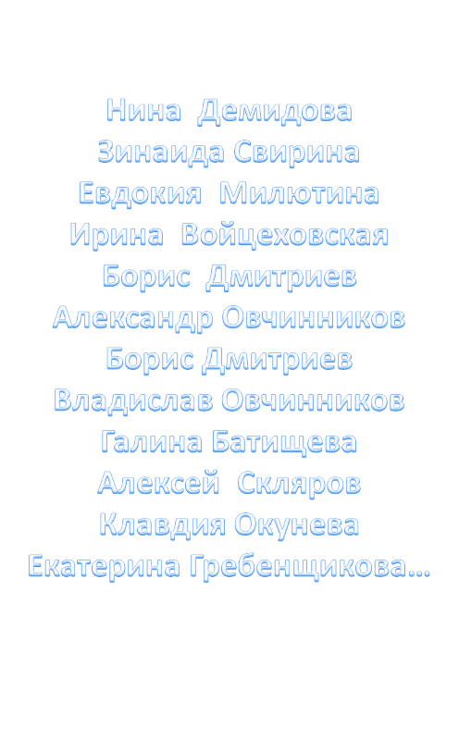

Slide 8
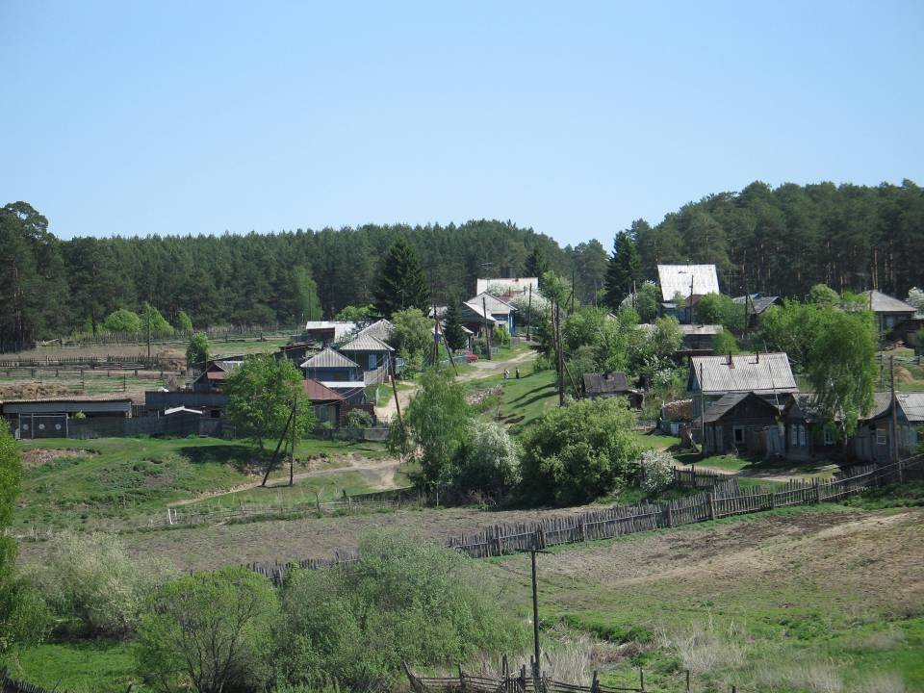
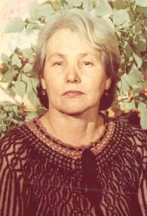
Н. Демидова « Село моё»
Шлегель Ирина ученица « Родное село»

Slide 9
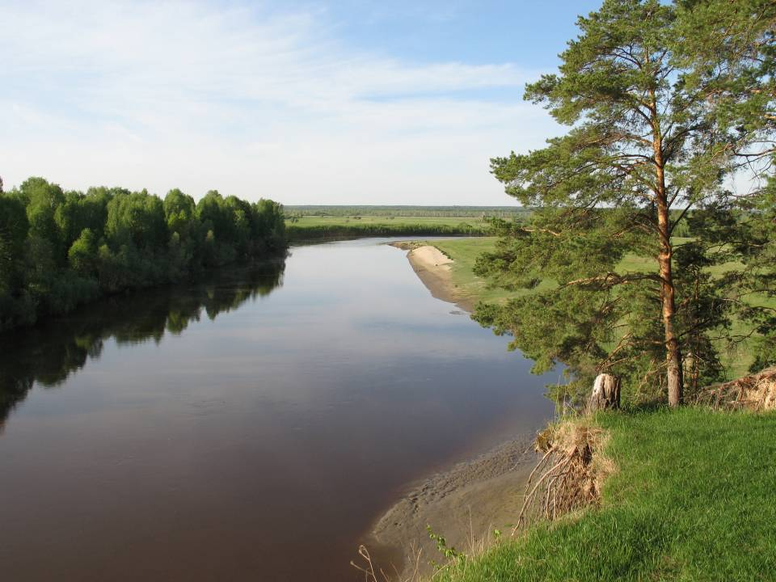

Slide 10
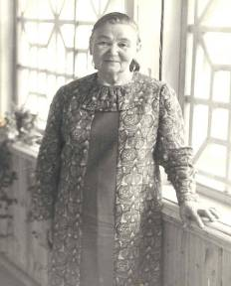
К. Окунева « Края мои»
Шлегель Ирина ученица «Родина»

Slide 11
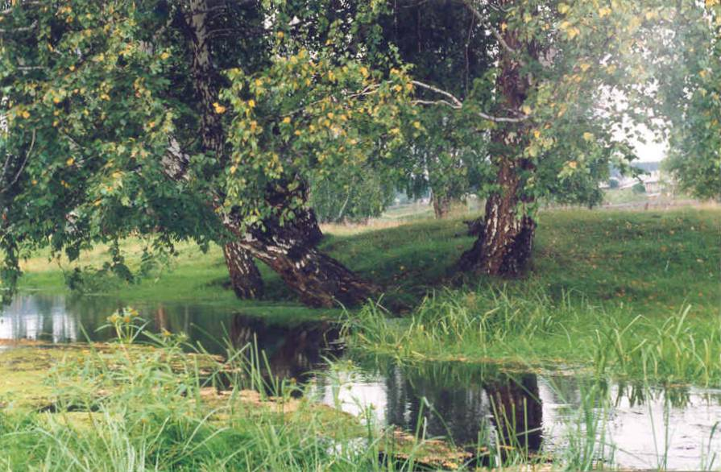

Slide 12
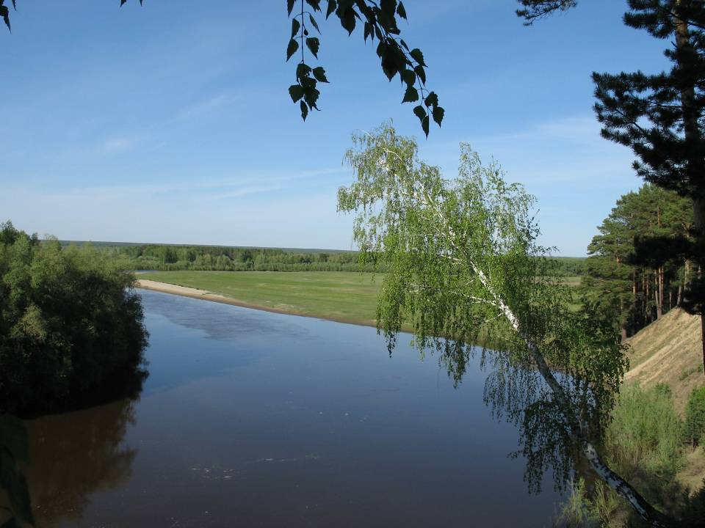
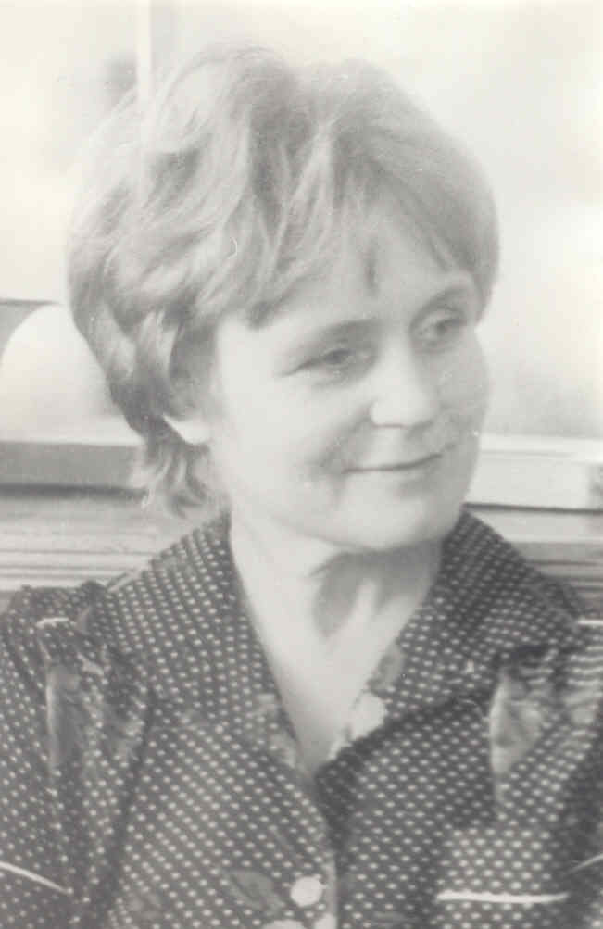
Поэты о любви к землякам
Е. Милютина Поэтесса « Когда утомитесь от зноя»
Уляшева Анна ученица « Снег»

Slide 14
Е. Милютина поэтесса « В лесу»
Кочкаев Николай, Бурмакова Мария ученики « Природа – матушка моя»

Slide 15
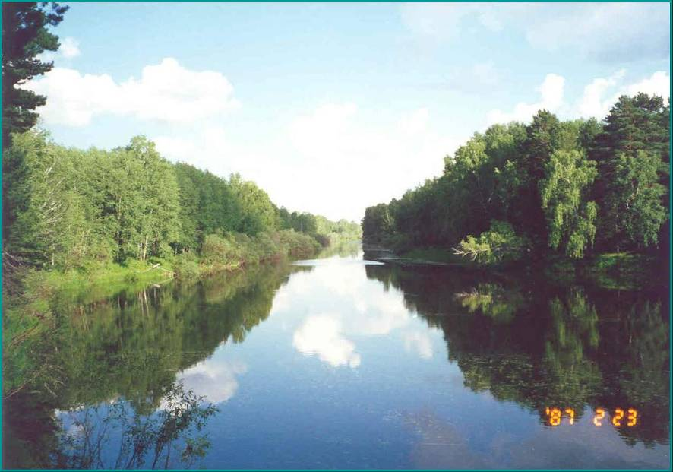

Slide 16
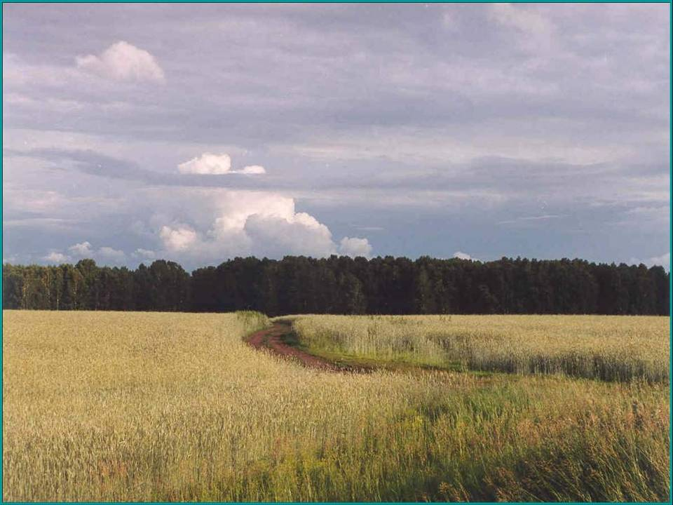
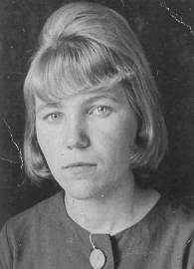
З. Свирина поэтесса «О,как мне хорошо, Земля моя»
Нестеров Сергей ученик « Родная моя сторона»

Slide 21
